Slide 1

Subgénero Lírico
Multiversidad latinoamericana Campus: Torreón
Asignatura: Literatura II
Semestre: IV
Bloque 2 Analizas el Género Lirico
Profesor: José Agustín Ramírez Ramos
04de Febrero de 2015

Slide 2
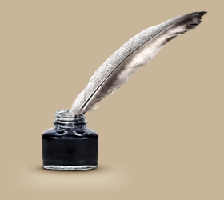
Epigrama
El epigrama es un texto breve que comunica una idea concreta fija o específica y se comunica en un texto festivo ingenioso y algo sátiro.
Un epigrama es un texto que es parte integrante de la lírica, y fue creado en la Grecia antigua siendo utilizado en las inscripciones realizadas sobre algunos objetos, escrituras que debían ser breves y transmitían una idea única, clara, específica y completa.

Slide 3
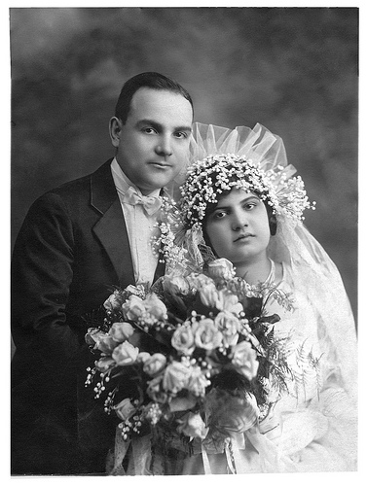
Epitalamio
El epitalamio es una poesía lírica de origen griego, palabra compuesta de epi (sobre) y thalamos (lecho nupcial), imitada después por los romanos.
Consistente en un canto de boda, se cantaba regularmente a la puerta de la habitación de los novios por coros de jóvenes y doncellas acompañados de flautas y siringas o de otros instrumentos suaves y armoniosos.

Slide 4
Letrilla
Madre, yo al oro me humillo,
él es mi amante y mi amado,
pues, de puro enamorado,
anda continuo amarillo,
que pues doblón o sencillo
hace todo cuanto quiero,
poderoso caballero
Es Don Dineros
La letrilla es una composición poética breve, dividida en estrofas simétricas al final de las cuales se repite un mismo pensamiento en uno o más versos denominados estribillos.

Slide 5

Égloga
La égloga es una composición poética, perteneciente al subgénero de la poesía lírica que suele presentarse en forma de diálogo pastoril, como si fuese una muy pequeña pieza teatral que consta tan solo de un acto

